Slide 1
宁夏教育资源公共服务平台
智慧教学应用—教学助手

Slide 2
01 教学助手概述
目录
02 教学助手特色及亮点
CONTENTS
03 操作指导与实操练习

Slide 3
01
教学助手概述
打造最优的智慧教学解决方案

Slide 4
智慧教学应用系统
应用定位
课前
导学
在线
检测
课后
作业
同步
备课
互动
课堂
教材
资源
满足教师全流程常态化和个
性化使用的云智慧教学服务
基于与教育云平台深度融合，支持国家标准课程及区域特色课程、校本课程等个性化课程教学需要，围绕教学闭环，集教材资源、课前导学、同步备课、互动课堂、在线检测、课后作业为一体，为学校提供贯穿课前、课中、课后全流程常态化和个性化的一站式云智慧教学服务
云端
一体化
核心目标
提升教师信息化教学水平
提升备课效率和教学效果

Slide 5
智慧教学管理应用系统
课 前（备课）
课 中（授课）
课 后（作业）
备资源
备导学
移动授课
课堂互动
听说作业
习题作业
教师
备课件
备习题
随堂检测
课堂实录
图片作业
音视频作业
云
服
务
云
资源
数据智能同步
内容精准推送
Web端
PC端
手机端
学生
家长
课前预习
课堂表现
课后复习
学情分析
多类型作业

Slide 6
02
教学助手特色及亮点
云端融合、区域资源无缝接入、资源精准推送、多种智能终端接入、移动授课多屏互动…..

Slide 7
智慧教学管理应用系统-特色及亮点
支持与教育云平台深度融合
1
支持区域地方资源无缝接入
2
教师空间
区域资源
省级
市级
区县级
用
户
资源
无缝对接
学生空间
校本资源
教育云平台（资源中心）
家长空间
网盘资源
调用资源
教育云平台
教学助手
平台用户、资源与教学应用之间的直通车
打通各区域平台资源，提高资源供给能力

Slide 8
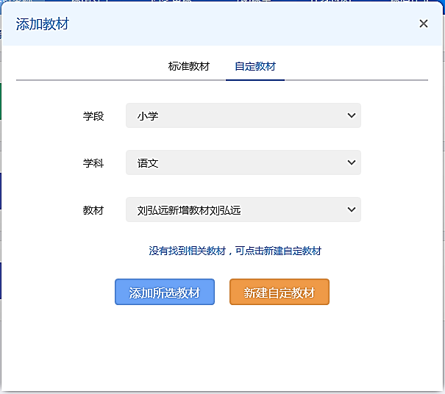
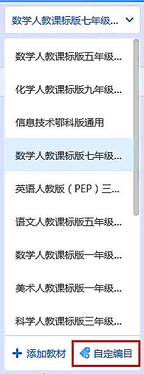
智慧教学管理应用系统-特色及亮点
支持自定义教材和编目
支持多种信息化教学场景
4
3
课前
特色课程
校本课程
复习课
拓展课
备资源
备导学
备课件
备习题
课中
【】
移动授课
课堂互动
随堂检测
课堂实录
课后
【】
听说作业
习题作业
图片作业
音视频作业
满足多种形式的信息化教学活动
满足教师个性化课程的教学需要

Slide 9
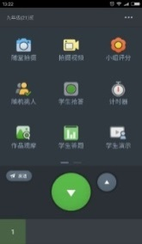
智慧教学管理应用系统-特色及亮点
支持多种智能终端接入
支持移动授课多屏互动
5
6
支持通过手机进行移动授课，支持多屏互动
随时随地查看云资源、发送导学、布置作业
Web端
PC端
手机端
电子白板
电子书包
掌中黑板
随身WiFi
白板授课
抢答器
高拍仪
移动讲台
移动讲台
更多智能终端……
移动授课
云端一体化
多屏互动
提升信息化教育教学的创新能力
摆脱三尺讲台束缚，提高师生互动效果

Slide 10
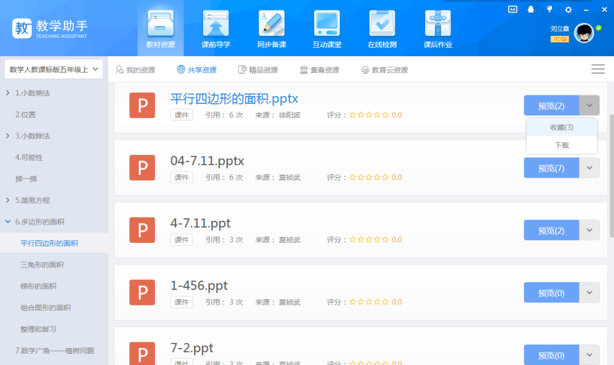
智慧教学管理应用系统-特色及亮点
支持教学资源精准推送
7
8
支持跨终端跨平台使用的学科工具
资源与教材同步，内容到章到节，精准智能推送
推送到导学、备课、课堂、作业中一键调用
知识导图
英语词典
互动试题
汉字卡片
单词卡片
诗词卡片
汉字书写
口算训练
更多互动学科工具……
学科化
互动化
微型化
资源数据有效沉淀
跨平台跨终端使用
缩减寻找资源时间，提高备课效率
随时随地满足不同学科互动教学需要

Slide 11
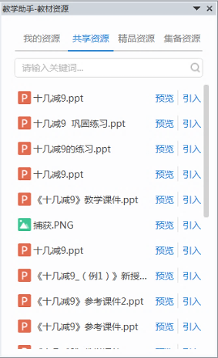
智慧教学管理应用系统-特色及亮点
支持离线备授课使用
支持基于PPT的备授课
9
10
常态使用的轻量级PPT备课工具
教师
离线登录
离线备课
离线授课
备课件
备资源
用课件
用资源
摆脱网络限制，促进信息化教学常态使用
延续PPT备课习惯，提升教师工作效率

Slide 12
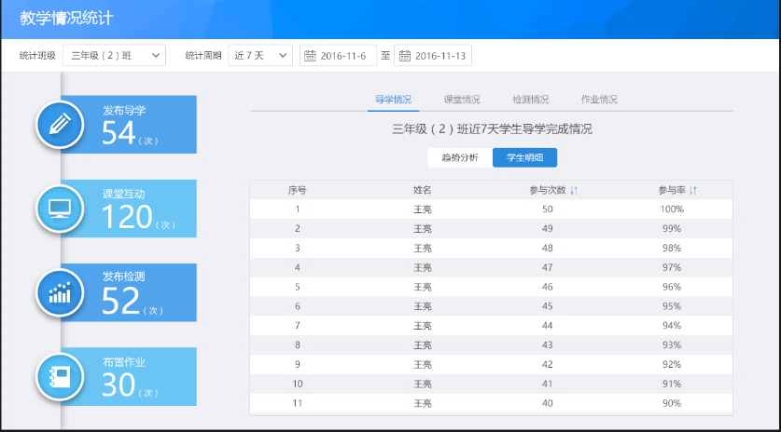
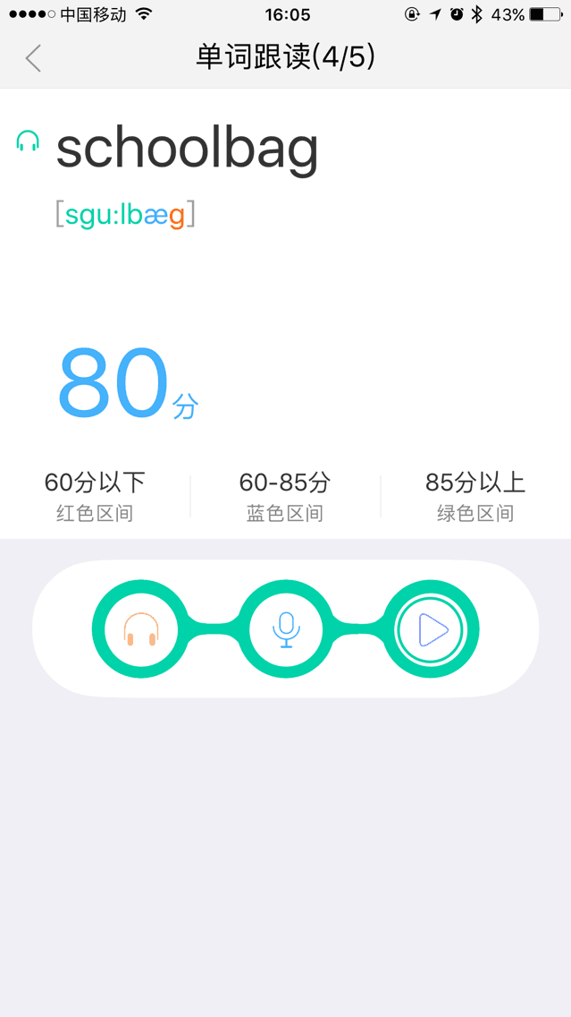
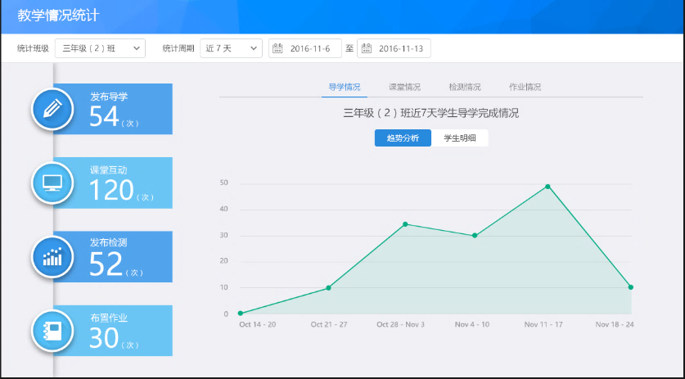
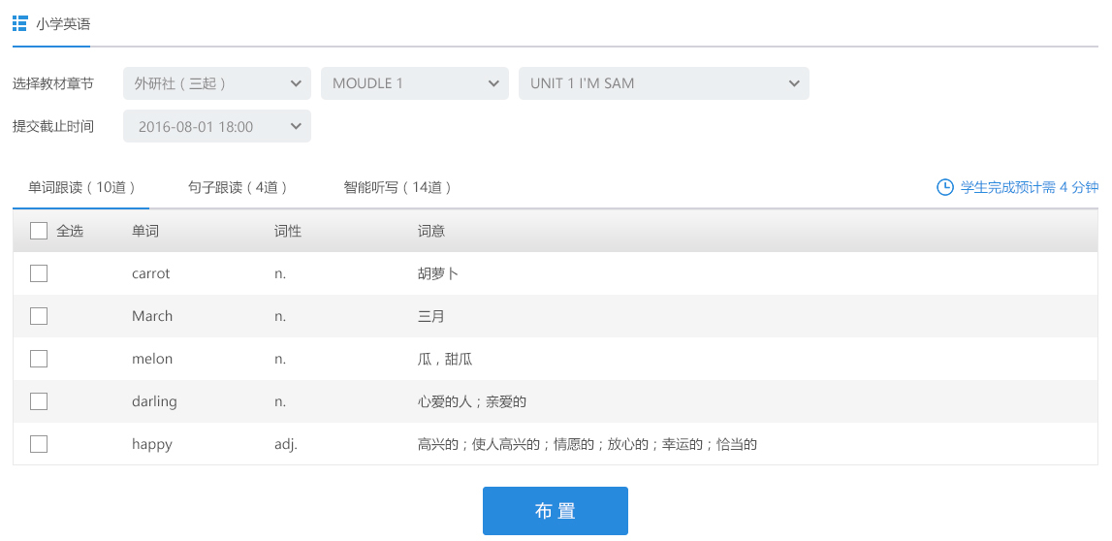
智慧教学管理应用系统-特色及亮点
11
支持教学统计及趋势分析
12
支持英语学科听说作业
精确到班级、到学生，支持数据导出
提供专业英语知识库和评价分析模型
快速掌握班级学情，以学定教
满足单词、句子跟读及听写训练需要

Slide 13
03
操作指导与实操练习
登陆账号、添加教材、管理资源、制作课件、在线检测、通用工具…….

Slide 14
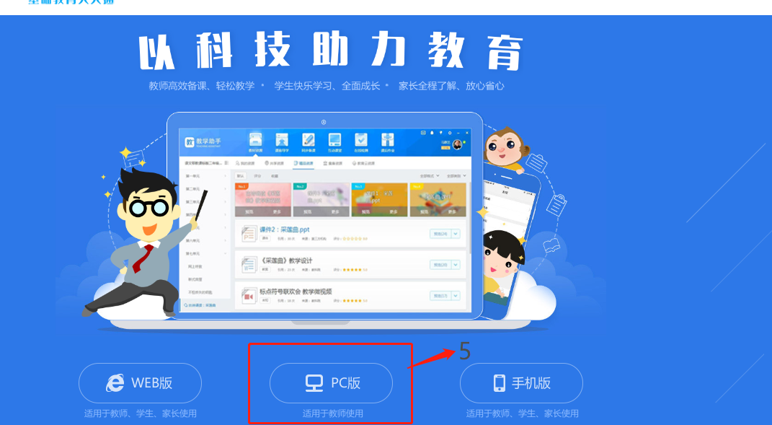
教学助手操作指导
1
教学助手下载地址
第一步：进入www.nxeduyun.com；
第二步：点击中小学普通高中；
第三步：点击人人通；
第四步：点击教学助手；
第五步：点击PC版下载；

Slide 15
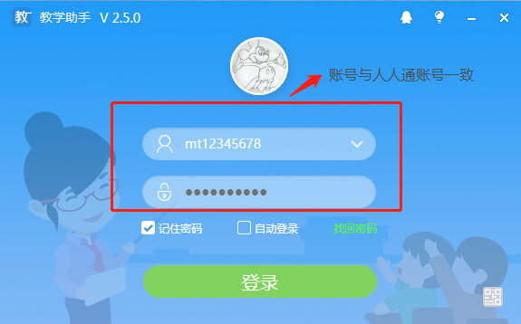
教学助手操作指导
2
教学助手登陆账号

Slide 16
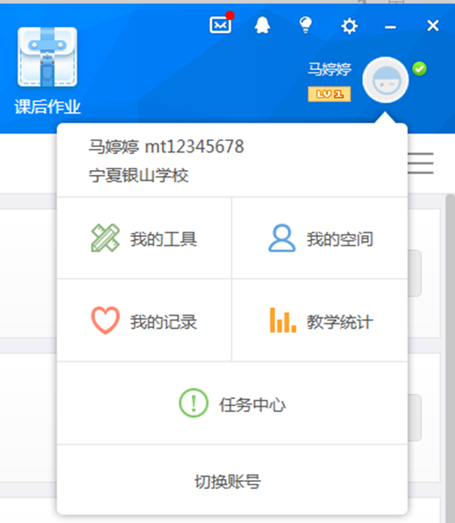
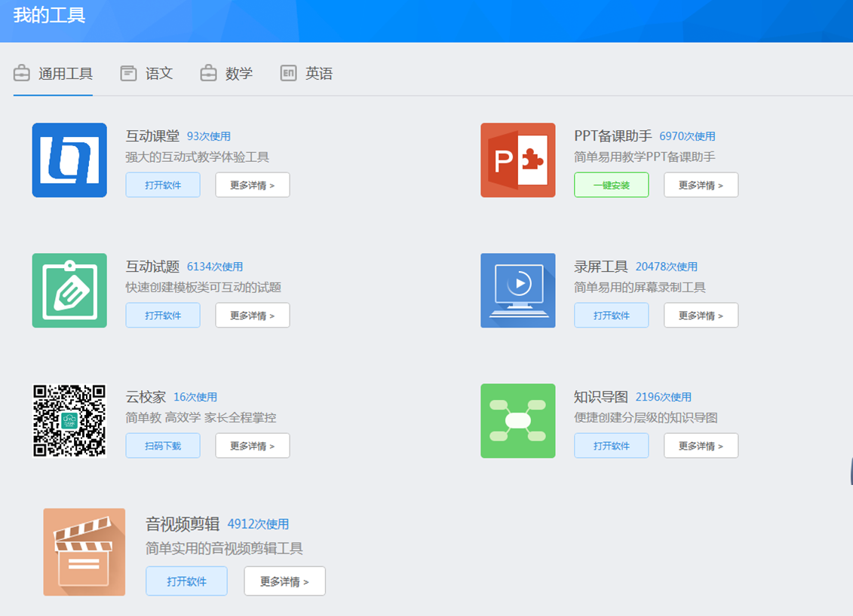
教学助手操作指导
3
通用工具、学科工具
根据学科的特性，下载不同的学科工具，通过工具的使用来满足教师常态化的应用。同时支持基于PPT的备授课，延续PPT备课习惯，提升教师工作效率。

Slide 17
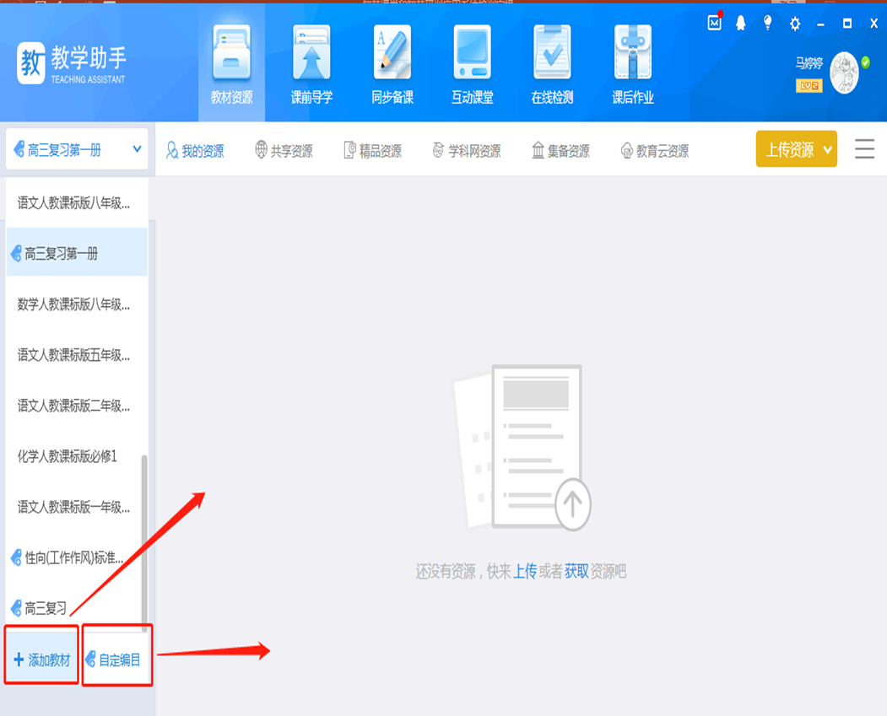
教学助手操作指导
2
添加教材
根据校内的特色课程，可以添加属于自己学校的特色课程
根据学段学科，添加课程

Slide 18
教学助手操作指导
3
教材资源
学科网，教育云资源即是我们将教育云和学科网进行超融合对接，将全部优质的资源放到我们的平台中
共享资源均来自于平台用户的分享
精品资源是在共享资源中相对评价等级高，使用率高的排名进行推荐的资源
进行二次编辑的内容变成我自己的资源，通过上传分享变成我们的集备资源，作为我的资源分享到全国，全区，或者是校内资源，供大家交流

Slide 19
实操练习
任务一：
任务二：
1、下载并安装教学助手
2、登录教学助手，下载基本工具
3、添加不少于三门学科的标准电子教材。
4、自定义编目一门学科。内容要求：
1）、新编教材，学段：初中 学科：语文 教材名称：教师教学知识发展研究
2）、添加两个章节的内容：分别为：
第一章：引论
一、研究背景
二、问题提出
第二章文献述评
第一节 学科教学知识研究文献述评
一、学科教学知识内涵的研究
在添加的教材中选择一门学科，一个章节进行教材资源的练习
要求如下：
1）、收藏、下载共享资源和精品资源内容至少三条。
2）、收藏并下载学科网和教育云资源网对应章节内容不少于三条
3）、上传不少于两条内容到我的资源中去，并分享到集备资源。

Slide 20
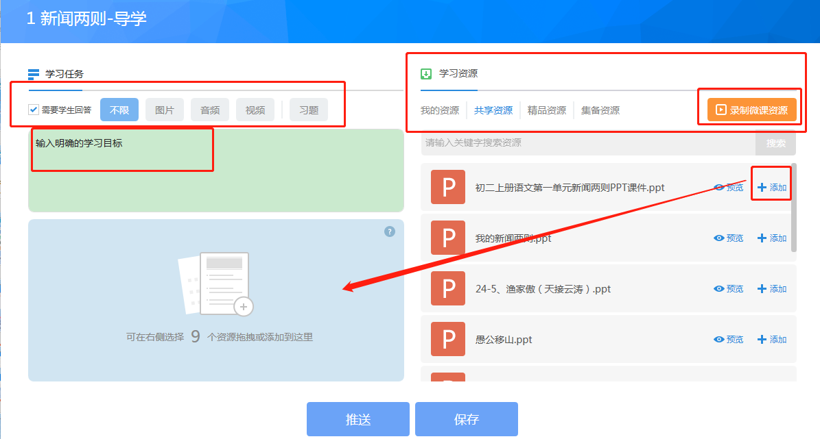
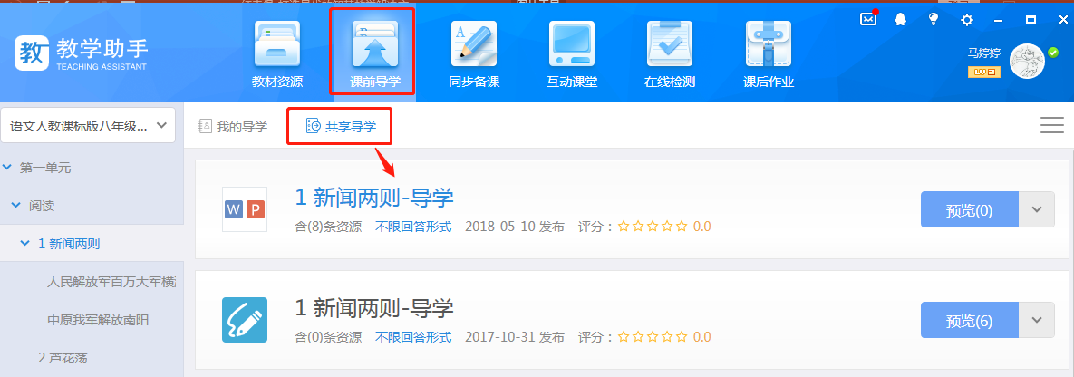
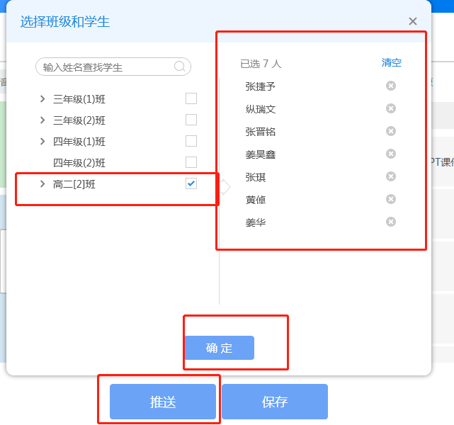
教学助手操作指导
4
课前导学
教师可参考共享导学内容直接推送学生
通过添加资源或添加录制微课资源进行学生课前导学，在推送导学前，需要给学生一个明确的学习指令，选择一班或多班学生进行推送。
教师也可以自己新建导学内容推送学生

Slide 21
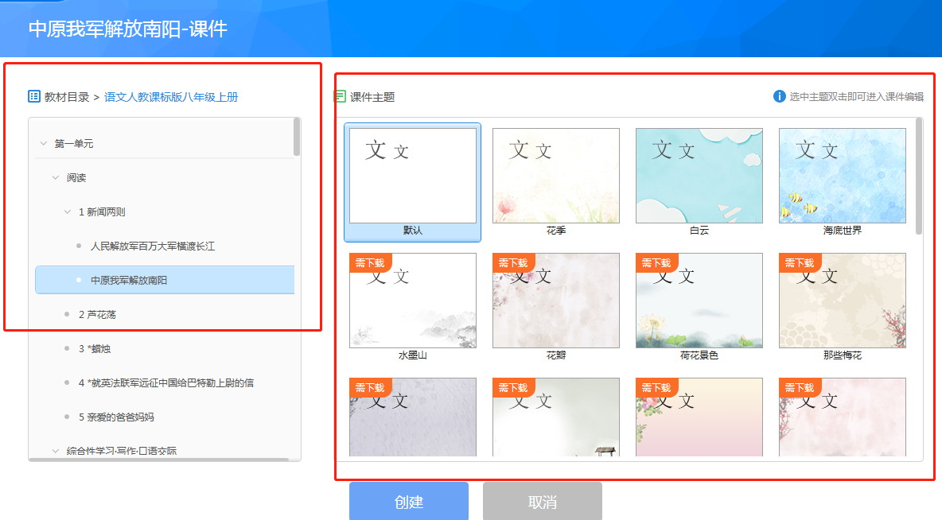
教学助手操作指导
5
同步备课
教师可参考共享课件内容进行备课内容的增减
在创建课件的同时，选中对应的章节，进-行课件的创建，课件模板系统提供28-32套。
教师也可以自己教学设计新建课件

Slide 22
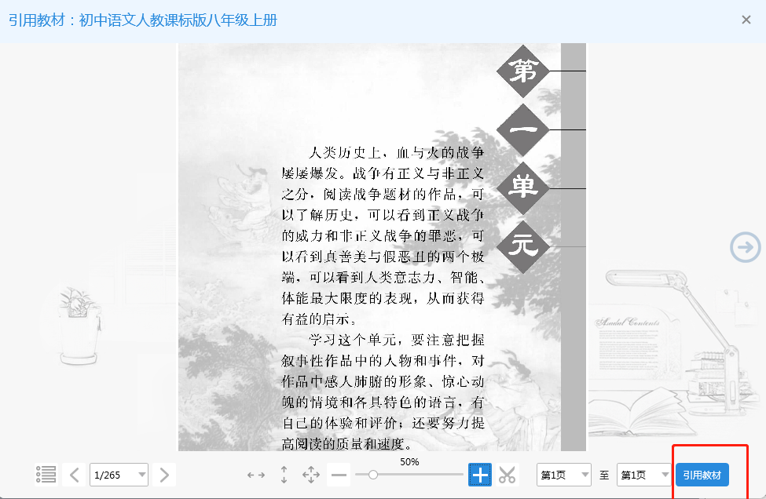
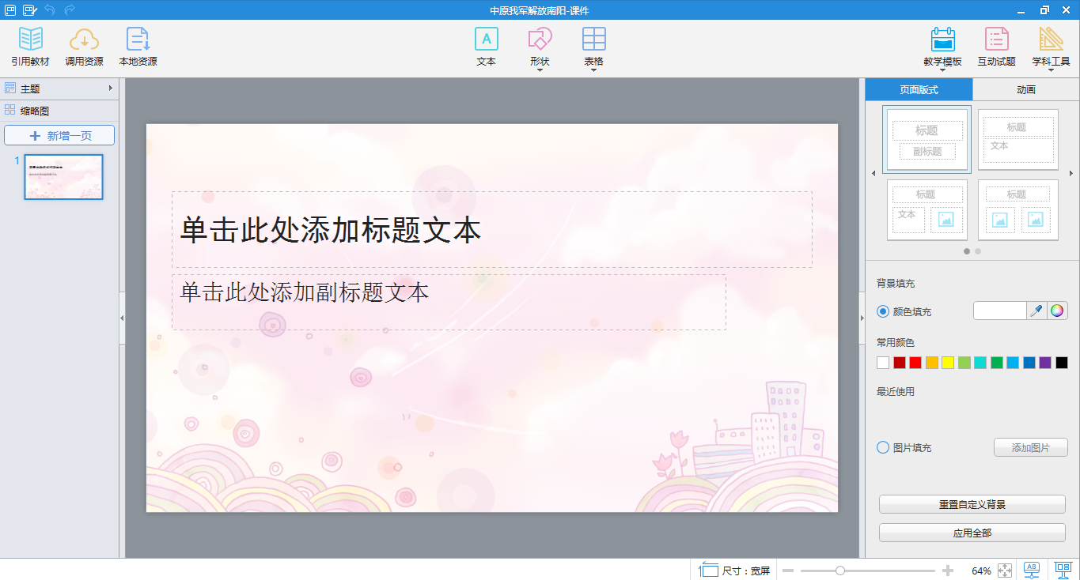
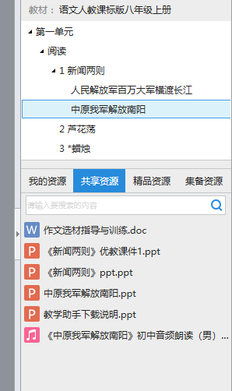
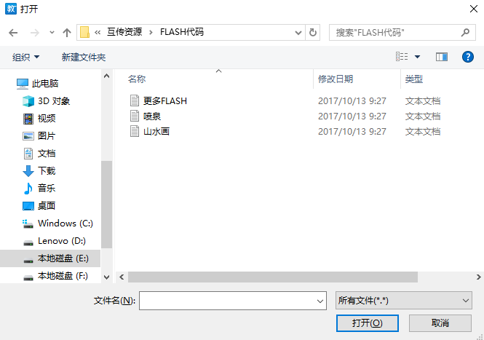
教学助手操作指导
6
调用资源
在制作课件中，可以快速引用教材资源，方便教师课本内容的引用。同时对于想引用他人的课件内容，通过调用资源可以快速将选定的资源引用到正在制作的课件中去，方便教师的编辑。对于教学经验丰富的教师，可以快速调用本地资源，进行课件的二次编辑。

Slide 23
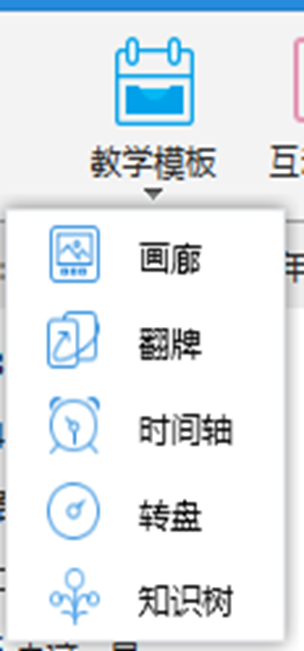
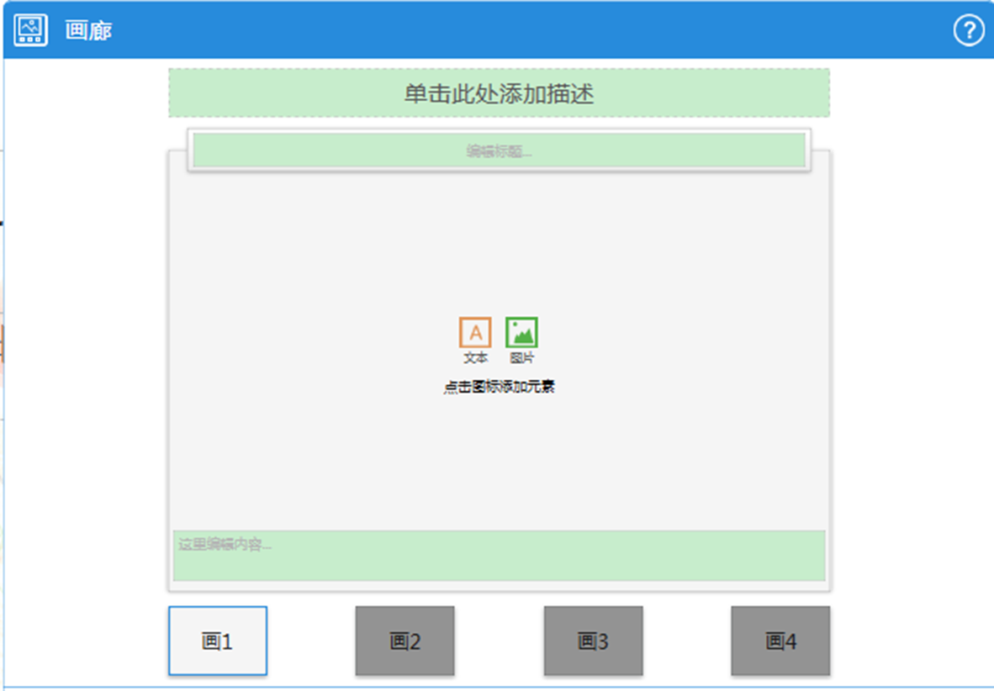
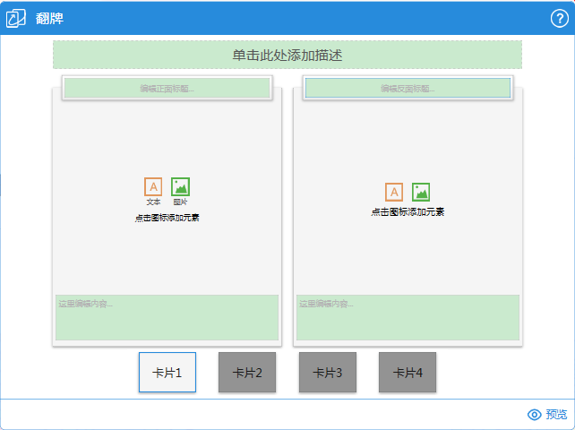
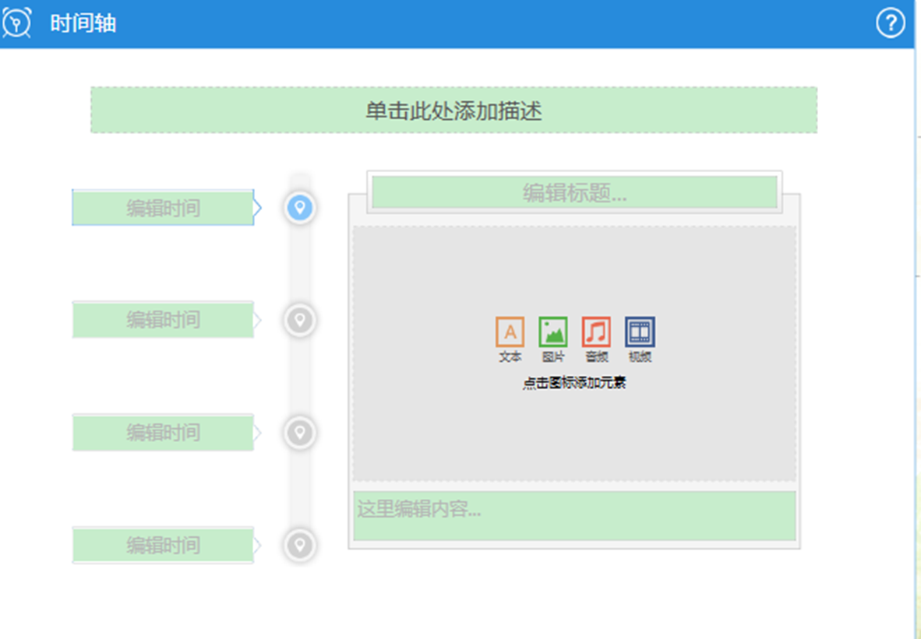
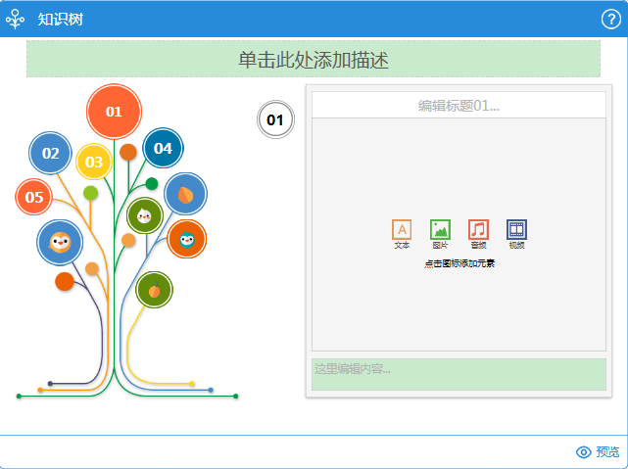
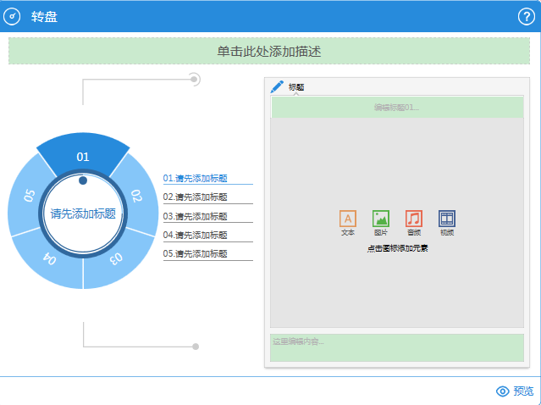
教学助手操作指导
7
教学模板
时 间 轴
画 廊
翻 牌
知 识 树
转 盘
多种教学模板的使用，能够让课堂更加高效

Slide 24
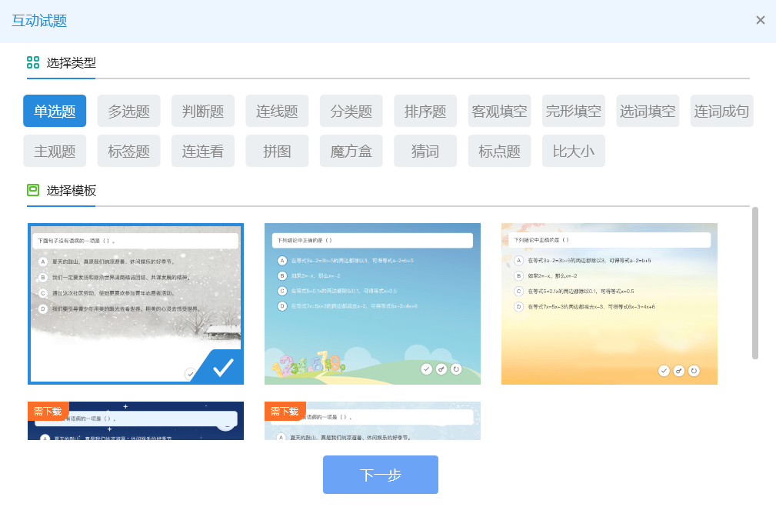
教学助手操作指导
8
互动试题
互动试题可提供18种不同场景的题型，可以满足教师在常态化教学中快速检测学生学情掌握程度的需求。

Slide 25
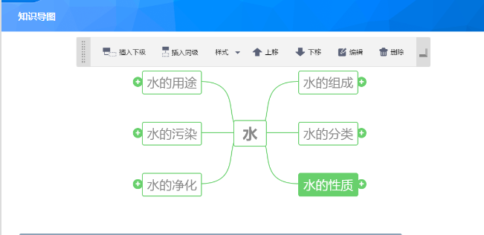
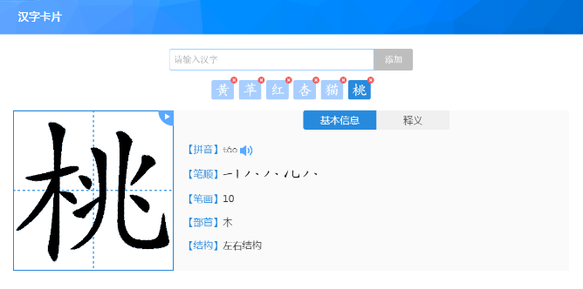
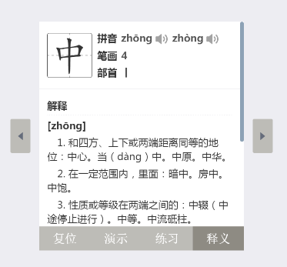
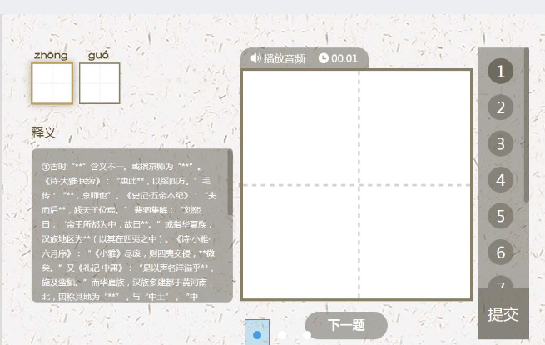
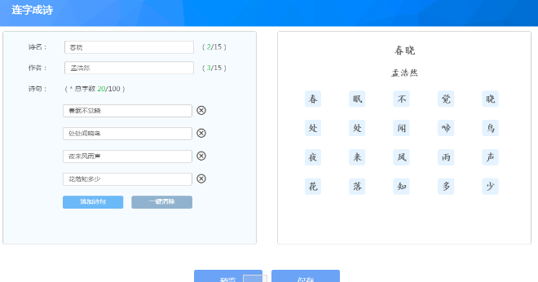
教学助手操作指导
9
学科工具
知识导图
诗词卡片
汉字卡片
使用的学科工具，随时随地满足不同学科互动教学需要
汉字书写
汉字听写
连字成诗

Slide 26
智慧教学管理应用系统
任务三：
任务四：
1、利用课前导学功能进行微课录制并推送给学生；
2、利用教材资源的资源布置明确的学习任务，勾选需要学生作答形式（图片）进行作答。
1、在同步备课中制作至少一个对应课程的课件；
2、要求利用系统自带的模板进行新的课件创建；
3、课件内容制作要求：
A、使用一次引用教材功能。
B、调用资源中某几页PPT插入到制作的课件中。
C、使用不少于两个教学模板中的工具。
D、使用不少于三种题型的互动试题。
E、至少使用一种学科工具。

Slide 27
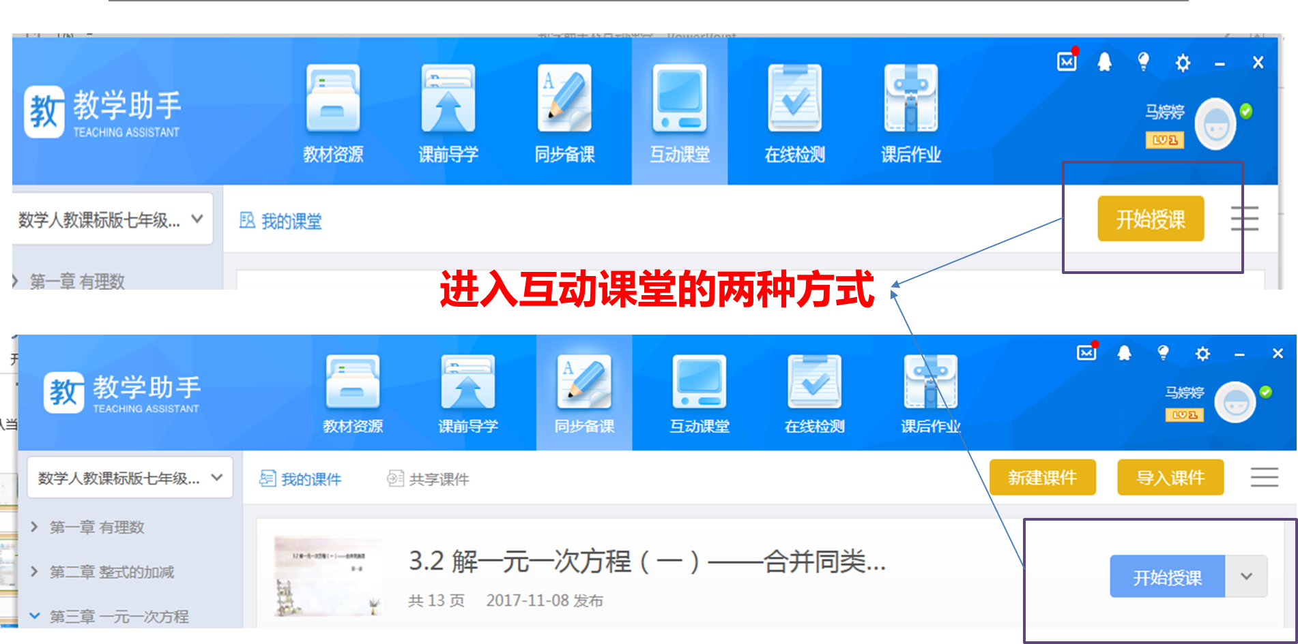
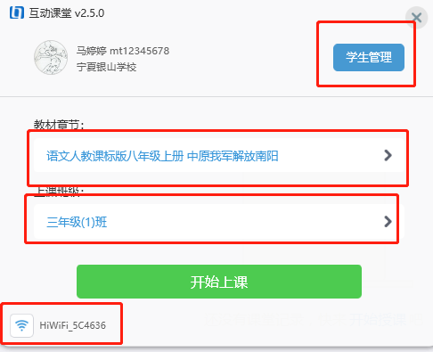
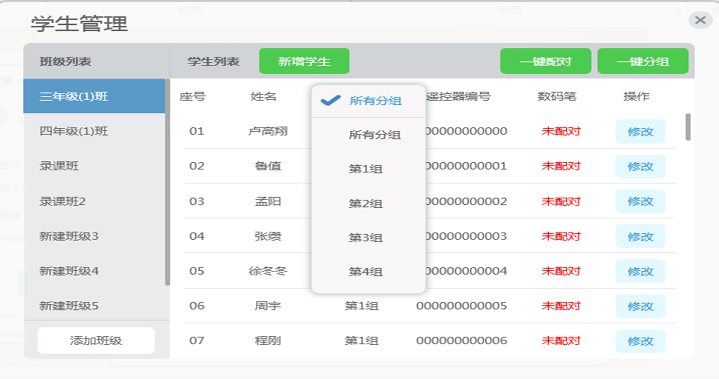
教学助手操作指导
10
互动课堂
进入课堂后，需选择对应的课程，需要分组实现课堂管理可在学生管理中进行编辑，同时也可新建班级，满足教师录课需求。
注意事项：互动课堂与学生的电子书包，云校家移动APP需在同一个无线环境下实现三网统一，方可授课。

Slide 28
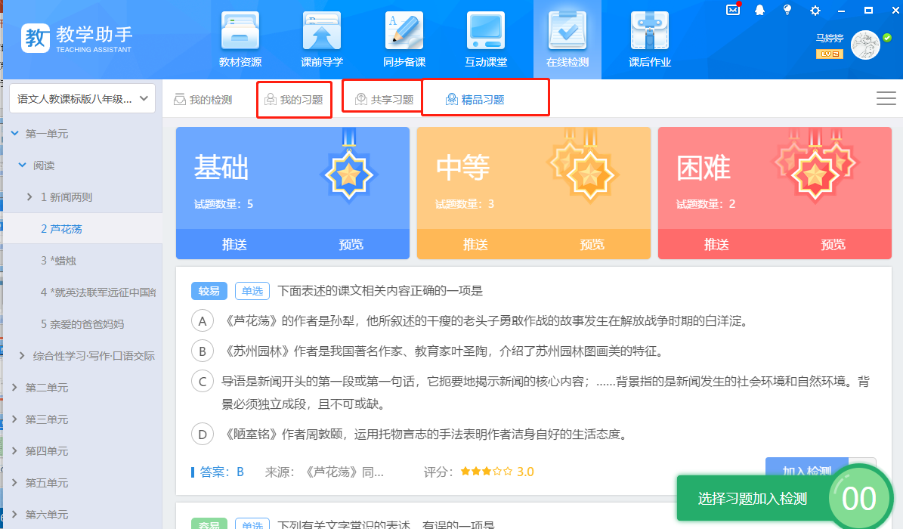
教学助手操作指导
11
在线检测
利用在线检模块，不仅可以通过系统给出的习题或自己创建的习题随时进行课前和课中学生对知识点掌握的情况，还可通过系统的自动批阅明确学生的作答情况，并能生成成绩报告，且错题可以直接收录在学生的错题本中，方便学生课后复习使用。

Slide 29
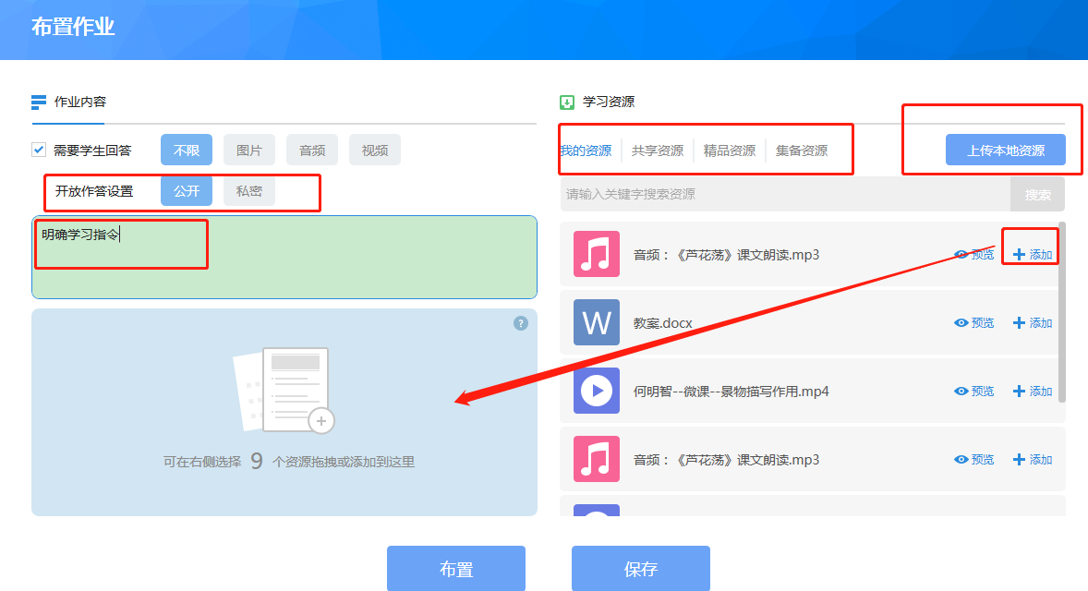
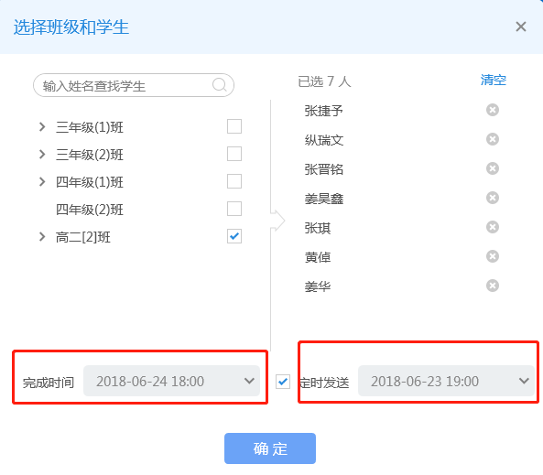
教学助手操作指导
10
课后作业
通过明确的学习指令，在规定的时间内进行作业的完成，在这个界面中，可以设置学生的作答私密性，充分发挥和展示学生的想法。同时可以满足在不占用教师时间的同时进行定时发送作业的需求。

Slide 30
感谢聆听
Thank you

